Slide 1
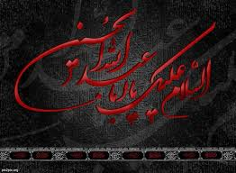
اي همه خوبي
دكتر محمد رضا سنگري

Slide 2
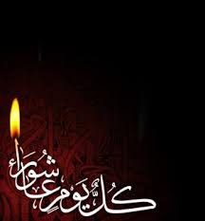
ای حسین، ای همه‌ی ما، همه‌ی‌ خوبی، تمامی عشق!

Slide 3
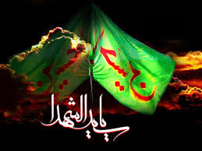
با تو عشق را فهميديم. خوبی را شناختيم و به کشف «خود» پرداختيم. بی تو همه چيز بی معنی بود، آسمان، بلاهتی آبی، آب سفاهتی سرگردان، زمين سنگی تيپا خورده و درختان رسوايانی ايستاده بودند.

Slide 4
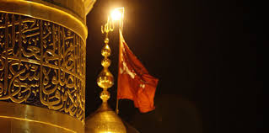
اينک نيز عشق توست که گرم‌مان می‌کند. گريه بر توست که طراوت و شکفتن‌مان می‌بخشد و شوق رسيدن به توست که خون حيات در اندام‌هايمان می‌دواند

Slide 5

با تو بود که شبی چهارده قرنه را پشت سر نهادیم و به آفتاب سلامی دوباره دادیم. با تو بود که هر روزمان عاشورا شد

